Slide 1
Проект: Программа для нахождения дублирующих директорий
Автор: Устинов Владимир
Группа 5103, ФНБИК МФТИ
2017 год

Slide 2
Постановка задачи
Программа для нахождения дублирующих директорий. Работает в двух режимах: первый проверяет директории на идентичность по количеству одинаковых файлов, второй по суммарному объёму одинаковых файлов.
Должна находить в том числе и частичные дубликаты. Например, если совпадают 95% файлов по количеству или 95% по суммарному объёму (пороговое значение задается пользователем), директории считаются идентичными.

Slide 3
Описание работы программы
Пользователь выбирает исходную директорию, устанавливает пороговое значение совпадений в процентах (большее или равное 50%), выбирает режим проверки (по объему или по количеству), запускает работу программы. Если файлы в поддиректориях совпадают на указанное число процентов или более, программа сообщает об этом, если нет - сообщает, что директории не являются идентичными.

Slide 4
Описание работы программы
По окончании работы программы в правом нижнем окне появляется список уникальных директорий, в левом – список идентичных. По нажатию на клавишу «Отобразить» в новом окне открывается таблица, показывающая пары идентичных директорий с указанием соответствующего процентного совпадения их содержания.

Slide 5
Описание работы программы
Помимо обычной проверки, программа рекурсивно обрабатывает вложенные в каждую из рабочих директорий поддиректории и выводит группы идентичных директорий.
Также по нажатию отдельной кнопки «Отобразить пустые» программа в новом окне выводит список пустых директорий внутри исходной, чтобы не учитывать их в качестве идентичных.
По нажатию клавиши «Сохранить» результат проверки записывается в log-файл.

Slide 6
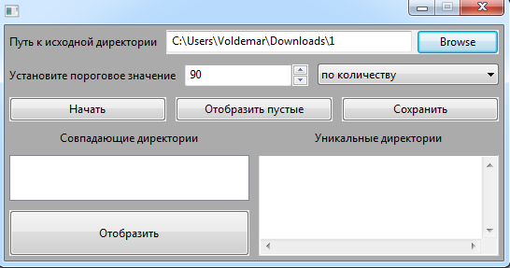
Интерфейс программы

Slide 7
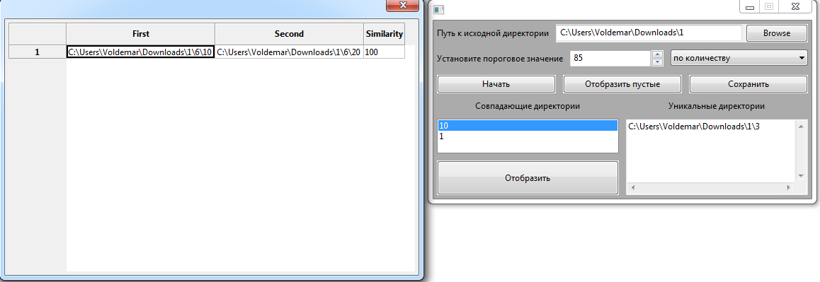
Интерфейс программы

Slide 8
Используемое ПО
Проект написан на языке C++ в IDE Code::Blocks.
Для реализации GUI использована кросплатформенная библиотека инструментов wxWidgets.
Для создания форм использовался инструмент wxFormBuilder, инструмент быстрой разработки графической оболочки приложений на основе wxWidgets.

Slide 9
Спасибо за внимание!

